Slide 1


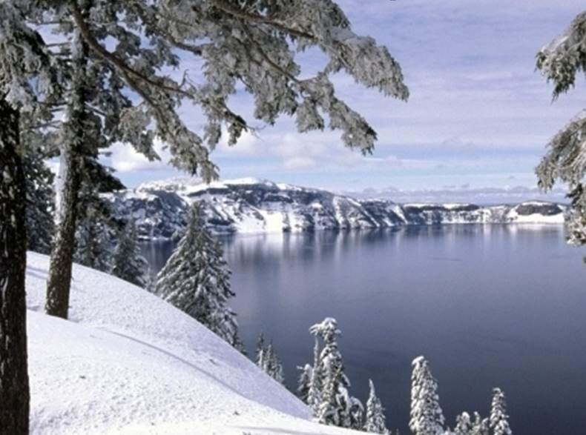






Slide 2


01. J'avais besoin d'être la
02. Le sucre et le sel
03. Quand je manque de toi
04. Les filles
05. La moitie du ciel
06. Aimer d'amour
07. Passe ta route
08. Je l'aime encore
09. Le calme plat
10. Ne me parlez plus d'elle
11. Je resterai le meme
12. Pour l'amour d'une femme
13. For you
14. Version intégrale
15. L'injustice
16. Si tu veux que je ne t'aime plus
17. Gentleman cambrioleur
18. Les champs-elysees
19, sous le vent

Slide 3








































